Slide 1
UNIVERSIDAD AUTONOMA GABRIEL RENE MORENO
FACULTAD INTEGRAL DEL NORTE
CIENCIAS DE LA EDUCACION
Asignatura:
Proyectos de Intervención Socioeducativo
docente:
Lic. Elizabeth Palenque Cortez
estudiante: María Jesús Ortiz Marino

Slide 2
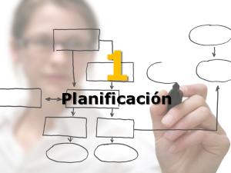
LA PLANIFICACIÓN
La planificación es un método que permite ejecutar planes de forma directa, los cuales serán realizados y supervisados en función del planeamiento.

Slide 3
LA PLANIFICACIÓN ENTORNO AL CONCEPTO Y AL QUEHACER
Cuando se habla de planificación, siempre se asocia a la idea de organizar, ordenar, coordinar, prever, con el propósito de alcanzar determinados objetivos.
Desde las acciones de la vida cotidiana personal hasta las practicas sociales e institucionales.
La planificación aparece como una función inherente a todo proceso de acción o de actividades que procura alcanzar determinados objetivos.

Slide 4
La planificación suministra un marco que, como referencia direccional, proporciona un horizonte que orienta y predetermina un conjunto de acciones y criterios operacionales que:
Supone un conocimiento de la realidad sobre la que se va actuar, expresada en un diagnostico.
2. Procura incidir en el curso de ciertos acontecimientos con el fin de que se cambie una “situación inicial” por otra llamada “situación objetivo”.
3. Sienta las bases para una toma racional de decisiones que se traducen en una serie de actividades para alcanzar determinadas metas.

Slide 5
Sustantivamente: planificar es un esfuerzo por influir en el curso de determinados acontecimientos, mediante la acción deliberada de algunos actores sociales.
Formalmente: significa iniciar de una manera organizada y formalizada sobre determinados procesos y acciones conducentes al logro de ciertos objetivos y metas propuestos.
Operacionalmente: se expresa en la utilización de determinados procedimientos, con el propósito de introducir organización a un conjunto de actividades para el logro de determinas metas y objetivos.

Slide 6
Planificar es la acción consistente en utilizar un conjunto de procedimientos mediante los cuales se introduce una mayor racionalidad y organización en una conjunto de actividades y acciones articuladas entre si que, previstas anticipadamente, tienen el propósito de influir en el curso de determinados acontecimientos, con el fin de alcanzar una situación elegida como deseable, mediante el uso eficiente de medios y recursos escasos o limitados.

Slide 7
PLANI
F
ICAR
Organización
Racionalidad
procedimientos
Es utilizar
METAS
OBJETIVOS
Con el fin de introducir
En la ACCION
Para alcanzar
procedimientos
cuenta que recursos y medios son escasos

Slide 8
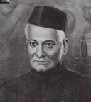
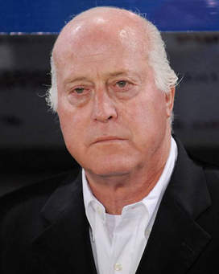
El primer ministro de la india Pandit Nehru dijo: planificar es aplicar la inteligencia para tratar los hechos y las situaciones como son y para encontrar un modo de resolver problemas.
Yeheskel Dror dijo: planificar es el proceso de preparar un conjunto de decisiones para la acción futura, dirigidas al logro de objetivos por medios preferibles.

Slide 9
ELEMENTOS QUE CARACTERIZAN LA PLANIFICACIÓN
Yeheskel Dror indica siete componentes de la planificación.
Planificar es un proceso, es una actividad continua y unitaria, implica un ajuste de caminos y procedimientos, pretende incidir sobre algunos aspectos de la realidad.

Slide 10
2. Preparatorio de un conjunto de decisiones que deben ser formuladas por los responsables de elaborar el plan o programa.
3. Un conjunto, de decisiones es decir, con una matriz de series sucesivas e interdependientes de decisiones sistemáticas relacionadas entre si.
4.Decisiones para la acción, se planifica para la acción y no para otros objetivos como la adquisición de conocimientos.

Slide 11
5.Futura, la planificación es siempre una actividad que concierne al futuro, ya sea que la consideremos como una función administrativa o bien, como un conjunto de procedimientos para elaborar planes, programas o proyectos.
6.Dirigido al logro de objetivos, planificar es prever “hacer algo”, “aquello” que se va hacer, tiene que expresarse en objetivos concretos y bien definidos para obtener los resultados previstos.
7.Por medios preferibles, se trata de buscar recursos disponibles, organizar la relación entre medios y objetos.

Slide 12
EL CARÁCTER INSTRUMENTAL DE LA PLANIFICACIÓN
Al ser un instrumento, puede ser utilizados con diferentes intencionalidades y en diferentes circunstancias.
Puede ser utilizada indistintamente por países desarrollados o subdesarrollados.

Slide 13
REQUISITOS PARA UNA PLANIFICACIÓN EFICAZ
Desde un punto de vista científico y técnico, la planificación puede ser eficaz o ineficaz,
Su eficiencia, que consiste principalmente en lograr lo que como disciplina se propone, viene dada por la capacidad de cumplir algunos requisitos.

Slide 14
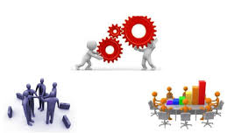
Desde un punto normativo, la planificación es eficaz cuando:
Instrumentaliza e implementa adecuadamente una política, todo plan es fundamentalmente un instrumento de proyecto.
La realización del plan implica un cambio efectivo y positivo.

Slide 15
Desde un punto de vista técnico/ operativo, la planificación es eficaz cuando:
Sus instrumentos expresan en la practica la capacidad e idoneidad para transformar la realidad.
b) Propone objetivos que son alcanzables, teniendo en cuenta no solo los recursos y los medios disponibles, sino también la viabilidad política, económica, social, cultural, ecológica y ética.
c) Si la elección de los medios asegura el logro de los objetivos con la mayor eficacia y al mayor ritmo disponible.
Cuando se establece un curso de acción escalonado y
continuo en el cual se indican las diferentes etapas y modalidades del proceso.
e) Cuando orienta la toma de decisiones y establece las diferentes etapas, de modo que haya entre ella coherencia, compatibilidad, consistencia, operatividad e integridad.

